Slide 1
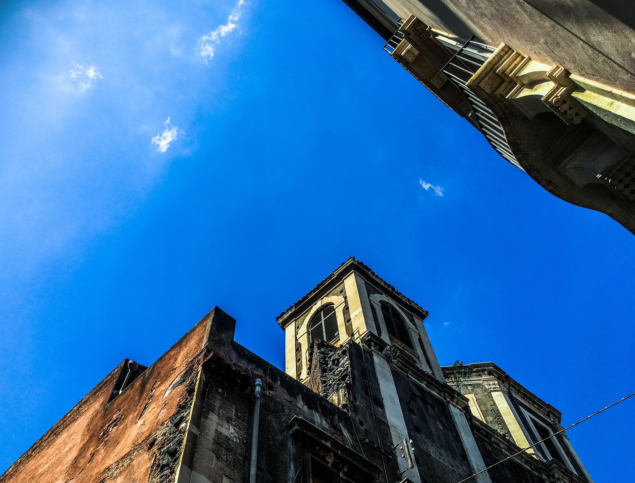
QUALITA’ E RENDICONTAZIONE SOCIALE NEI CONTESTI A RISCHIO IX FORUM SUL LAGO COLLEGIO ROSMINI – STRESA 31 AGOSTO 2019
La scuola ed il sistema formativo integrato
Le riforme italiane
Rendicontare la spesa pubblica
Il caso particolare dei territori “a rischio”
Prospettive di sviluppo

Slide 2
La scuola ed il sistema formativo integrato ISTITUZIONE SCOLASTICA comunità che vive ed opera all’interno di un più vasto contesto socioculturale SISTEMA FORMATIVO INTEGRATO costituito da un insieme di realtà - la scuola, la famiglia, gli enti locali, l’associazionismo, le realtà economiche - che offrono servizi educativi e di istruzione per il progetto di vita della persona (rapporto finale del Gruppo Ristretto di Lavoro costituito con D.M. 18 luglio 2001, n. 672) PORTATORI DI INTERESSE in dialogo aperto con l’Istituzione scolastica fin dall’inizio della progettazione delle attività scolastiche, attraverso contatti diretti, incontri, analisi, questionari

Slide 3
Le riforme italiane
OECD (2018), OECD Skills Strategy Diagnostic Report: Italy 2017, OECD Skills Studies, OECD Publishing, Paris, https://doi.org/10.1787/9789264298644-en
“low skilled” http://espresso.repubblica.it/inchieste/2017/03/07/news/analfabeti-funzionali-il-dramma-italiano-chi-sono-e-perche-il-nostro-paese-e-tra-i-peggiori-1.296854
Condizione e ruolo del dirigente scolastico - Andreas Schleicher https://www.disal.it/Objects/Pagina.asp?ID=22403

Slide 4
Rendicontare la spesa pubblica
RENDICONTAZIONE SOCIALE
http://www.istruzione.it/valutazione/allegati/DPR_%2028_03_13.pdf
Esperienza delle reti di scuole italiane (SIRQ e LISACA, AUMIRE, FARO, AICQ) -strumento di sviluppo culturale “bottom up”, dal basso
http://www.sirq.it
http://www.lisaca.it
http:// www.aumire.it
https://sepulvi-progettofaro.blogspot.com/?m=1
www.aicqna.it
EMERGENZA EDUCATIVA E CULTURALE
PERCORSO MIGLIORATIVO DI DEMOCRAZIA integrato: “…La scuola che attraverso il processo di Bilancio sociale impara ad aprirsi alla società, si mette nelle condizioni di spiegare, giustificare, sciogliere le molte incomprensioni ed i giudizi spesso infondati ai quali sono indotti gli interlocutori sociali meno informati e poco attenti alle vicende della scuola. D’altra parte, la scuola che si apre alla società munita di un sistema manageriale di cooperazione quale è il Bilancio sociale, si mette nelle condizioni di fare leva sulla ricchezza delle risorse e delle competenze presenti nel territorio, dalle famiglie alle imprese, agli altri organismi istituzionali, imparando nuove vie per creare valore pubblico.” A. Paletta “La scuola socialmente responsabile. Ripensare i meccanismi di accountability nella prospettiva del Bilancio Sociale” https://www.comune.bologna.it/iperbole/coscost/valutazione/RS_AP_scuola_socialmente_responsabile.pdf

Slide 5
Il caso particolare dei territori “a rischio”
https://battistiscuolabella.blogspot.com

Slide 6
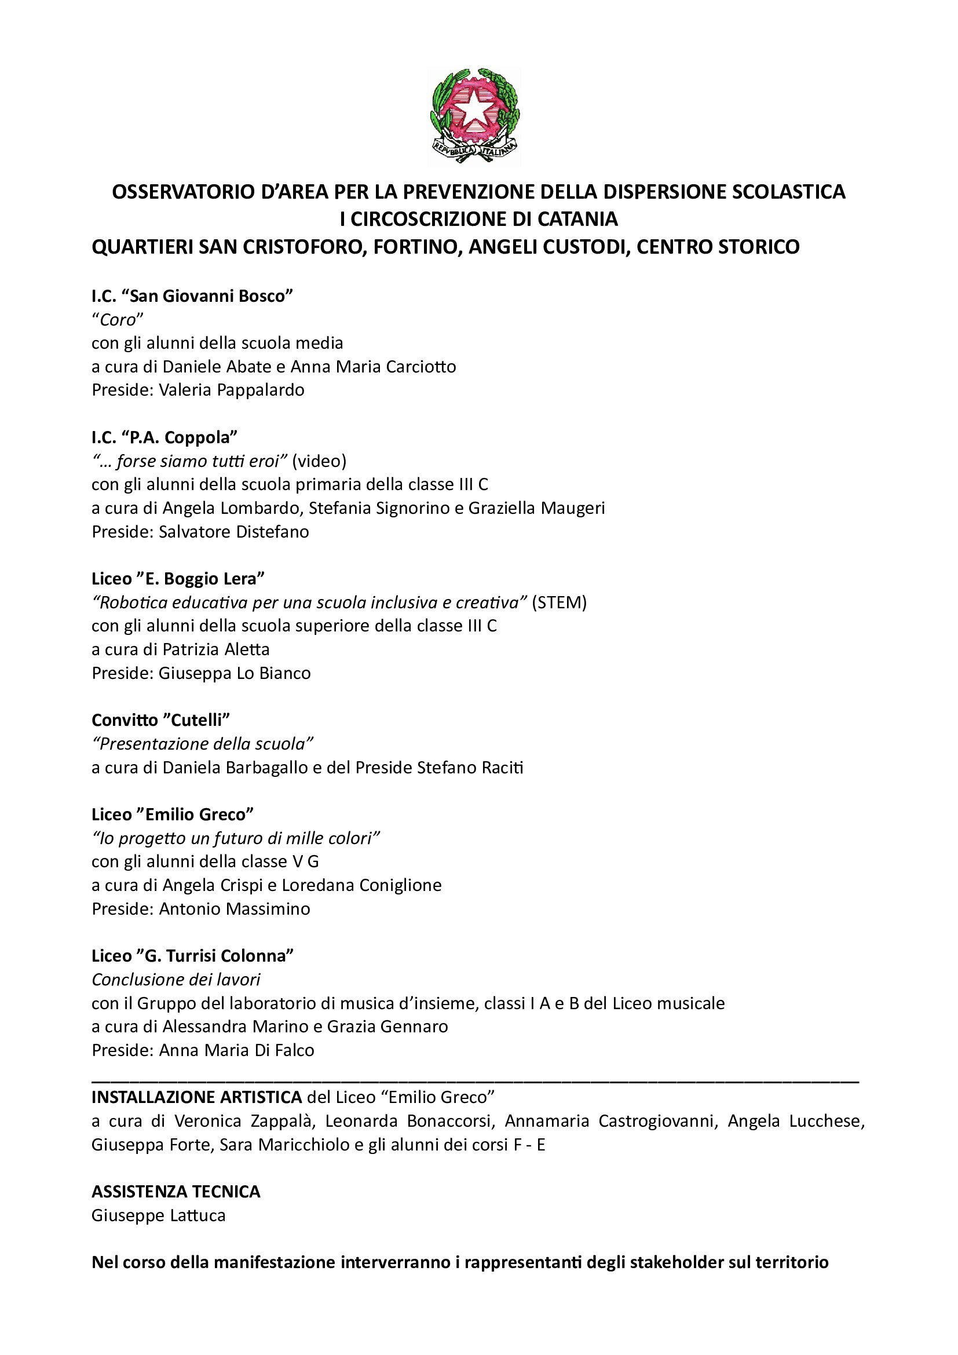
SEGUITECI SU…
OSSERVATORIO D’AREA PER LA PREVENZIONE DELLA DISPERSIONE SCOLASTICA I CIRCOSCRIZIONE CATANIA C/O ISTITUTO COMPRENSIVO “CESARE BATTISTI” – CATANIA
web www.battistix.it
sui social: FB, twitter, youtube scuolabattisti
blog https://battistiscuolabella.blogspot.com

Slide 7
Prospettive di sviluppo
Valutare positivamente e sostenere lo sforzo delle autonomie scolastiche
Concertare e realizzare azioni di sistema a supporto di scuole e territori
Valorizzazione delle autonomie
Valutazione esterna delle scuole
Valorizzare buone pratiche e formazione sul campo
L’autonomia resta la grande incompiuta del sistema scolastico italiano ?
Per approfondire
“Dirigere scuole come imprese sociali. A servizio delle comunità” - Anno 5° - n. 1 / 2019
mariapaola.iaquinta@gmail.com ISTITUTO COMPRENSIVO “CESARE BATTISTI”- CATANIA
cell 3938387498

